Slide 1

I Особенности организации социально-педагогической поддержки и оказания психологической помощи при выявлении обучающихся группы суицидального и психологического риска
Главное управление по образованию Могилевского облисполкома
Государственное учреждение образования «Могилевский областной социально-педагогический центр»
II Организация системы комплексного скоординированного психолого-педагогического сопровождения образовательного процесса, направленного на профилактику
суицидальных действий обучающихся
Борисенко Анжела Валерьевна,
педагог-психолог высшей категории
отдела профилактики и комплексной реабилитации МОСПЦ
Могилев, 2025

Slide 2
I Особенности организации социально-педагогической поддержки и оказания психологической помощи при выявлении обучающихся группы суицидального и психологического риска
Особенности выявления проблем в поведении и развитии обучающихся
(информация по результатам групповой психологической диагностики – примеры оформления)
Характеристика выявленных проблемных ситуаций, требующих повышенного внимания (информация по результатам индивидуальной психологической диагностики – примеры оформления)
Психологическая коррекция – примеры оформления индивидуальных коррекционных программ и др.

Slide 3

Работа с целевыми группами
Из Алгоритма МЗ
Адаптационный период
Предэкзаменационный период
Межличностное взаимодействие в классе
Особенности семейного воспитания
ПРИОРИТЕТНЫЕ НАПРАВЛЕНИЯ
Социализация детей-сирот
Профессиональное самоопределение
Профилактика и выявление проблемных ситуаций в поведении и развитии обучающихся
Работа с высоко мотивированными обучающимися
Профилактическое сопровождение (ВК).
Индивидуальная профилактическая работа
Психосоциальное анкетирование
И др.
Планирование
Журнал учета групповых форм работы

Slide 4

Особенности диагностики
Диагностика на уровне первичной, вторичной профилактики
Углубленное изучение
Стартовые психологические и социально-педагогические исследования осуществляются при обеспечении основных компонентов образовательного процесса
Адаптационный, предэкзаменационный периоды
Межличностное взаимодействия в классе (группе) сверстников
Детско-родительские отношения, посещение семьи на дому
Например:
Тест школьной тревожности Филлипса,
Шкалы социально-ситуативной тревоги О.Кондаша
Шкала тревоги Спилберга (в адапт.Ханина)
Самооценка, мотивация
социометрические исследования,
опросники для педагогов, наблюдение и др.
Педагог-психолог

Slide 5
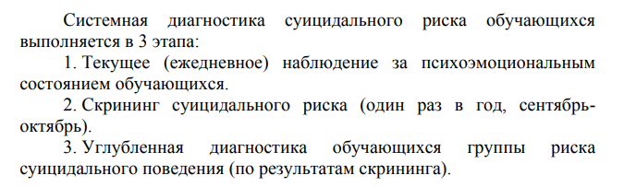
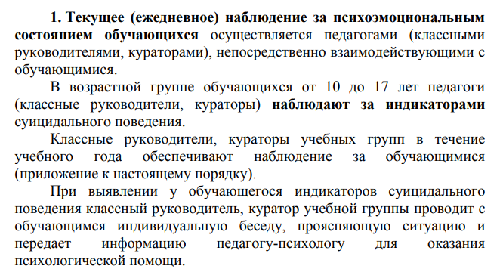
ИЗ МР

Slide 6
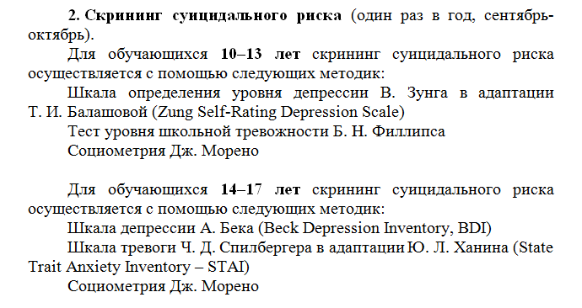
ИЗ МР
*
*
*
Методики клинического характера, проводить с учетом профессиональных компетенций специалиста
Справочно: скриниговые исследования проводятся с целью анализа динамики психического развития, определения лиц, нуждающихся в психологической помощи (Википедия).

Slide 7
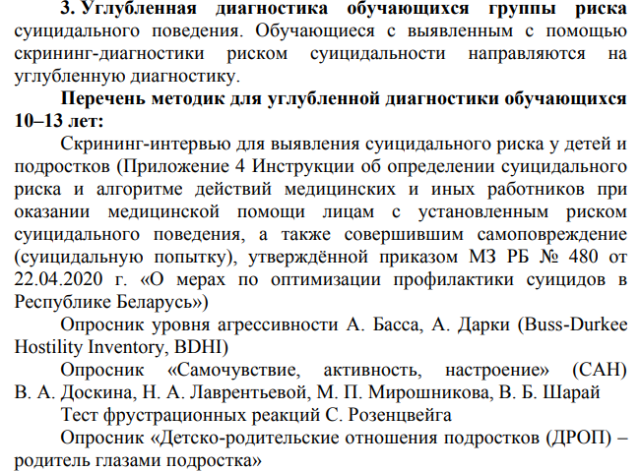
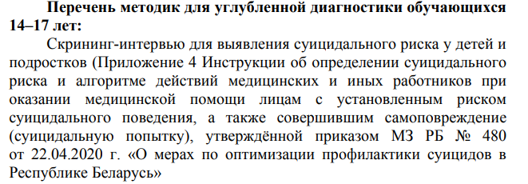
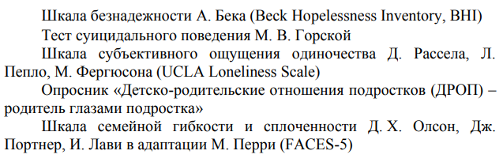
ИЗ МР

Slide 8
Для обсуждения
Использование специалистом большого количества диагностических методик, в т.ч. бланковых опросников с большим количеством вопросов (утверждений) при групповых исследованиях имеет свои минусы, которые могут влиять на качество оказываемой психологической помощи:
снижается объективность в получении результатов диагностики, так как проводятся исследования зачастую за один день;
обработка результатов требует немалых временных затрат в ущерб остальным направлениям деятельности, в результате чего в большинстве случаев диагностика проводится ради диагностики;
и самое главное – из поля зрения специалиста могут выпадать «недообследованные» дети, реально нуждающиеся в помощи.
Справочно: согласно п.4 Инструкции о порядке и условиях применения методов оказания психологической помощи, утв. Постановлением министерств здравоохранения и образования от 30.07.2012 №115/89 (не признана как утратившая силу) на основании Закона о психологической помощи от 1 июля 2010г. №153-З «Психолог, оказывающий психологическую помощь, самостоятельно выбирает форму оказания психологической помощи, максимально эффективные и надежные методы и методики исходя из целей оказания психологической помощи, ее видов, своей профессиональной компетентности, пола, возраста, особенностей личности гражданина (группы граждан), которому оказывается психологическая помощь, и его (их) поведения.»

Slide 9
Примерная схема первичной групповой диагностики
ПСИХОЛОГИЧЕСКАЯ МЕТОДИКА + СОЦИОМЕТРИЯ + ОПРОСНИК КЛАССНОГО РУКОВОДИТЕЛЯ (КУРАТОРА)
Психодиагностическая методика выбирается с учетом возраста детей, ступени образования, цели исследования.
Например: тест школьной тревожности Филлипса, шкалы социально-ситуативной тревоги О.Кондаша, шкала тревоги Спилберга (в адапт.Ханина), опросник общей самооценки Г.Н. Казанцевой, социометрические исследования, опросники для педагогов, карты наблюдений и др.
По результатам первичной диагностики осуществляется углубленное изучение личности обучающегося с целью определения характера проблемы (подтверждения или исключения предполагаемого риска) с использованием дополнительных диагностик.

Slide 10
ДИАГНОСТИКА, ИНТЕРПРЕТАЦИЯ, ОФОРМЛЕНИЕ
Тест школьной тревожности Филлипса
Факторы тревожности как формы включения во взаимоотношения с окружающими
1.Общая тревожность в школе — общее эмоциональное состояние ребенка, связанное с различными формами его включения в жизнь школы.
2.Переживания социального стресса — эмоциональное состояние ребенка, на фоне которого развиваются его социальные контракты (прежде всего — со сверстниками).
3.Фрустрация потребности в достижении успеха — неблагоприятный психический фон, не позволяющий ребенку развивать свои потребности в успехе, достижении высокого результата и т.д.
4.Страх самовыражения — негативные эмоциональные переживания ситуаций, сопряженных с необходимостью самораскрытия, предъявления себя другим, демонстрации своих возможностей.
5.Страх ситуации проверки знаний — негативное отношение и переживание тревоги в ситуациях проверки (особенно — публичной) знаний, достижений, возможностей.
6.Страх не соответствовать ожиданиям окружающих — ориентация на значимость других в оценке своих результатов, поступков и мыслей, тревога по поводу оценок.
7.Низкая физиологическая сопротивляемость стрессу — особенности психофизиологической организации, снижающие приспособляемость ребенка к ситуациям стрессогенного характера, повышающие вероятность неадекватного, деструктивного реагирования на тревожный фактор среды.
8. Проблемы и страхи в отношениях с учителями — общий негативный эмоциональный фон отношений со взрослыми в школе, снижающий успешность обучения ребенка
Даже при успешной адаптации при переходе на новую ступень обучения (среднее звено) может быть выявлен высокий уровень тревожности по отдельным факторам, что предполагает дополнительные углубленные исследования

Slide 11
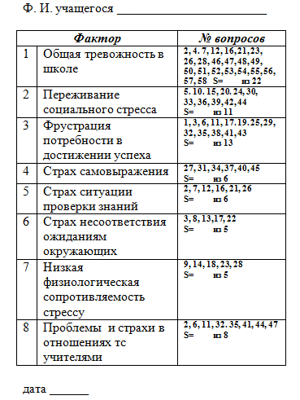
Сводная таблица
по карте адаптации (тест школьной тревожности Филлипса) обучающихся 5 класса
ГУО (УО) _______________________________________________
№ | Ф. И. обуч-ся | Тревожность |  |  | АДАПТАЦИЯ
 |  |  |  |  | Фактор тревожности |  |  |  |  |  |  |  |  |  |  |  |  |  |  |  | Итого по 6,8,10,12, 14,16,18,20 | % | Уровень А
 |  | кол-во несовп. | % | уро-вень | 1 |  | 2 |  | 3 |  | 4 |  | 5 |  | 6 |  | 7 |  | 8
 |  |  |  |  | 22-S | % | 11-S | % | 13-S | % | 6- S | % | 6- S | % | 5- S | % | 5- S | % | 8- S | %
1 | 2 | 3 | 4 | 5 | 6 | 7 | 8 | 9 | 10 | 11 | 12 | 13 | 14 | 15 | 16 | 17 | 18 | 19 | 20 | 21 | 22 | 23 | 24
1.
n.
По всему классу
Уровни | Адаптация |  | Дезадаптация
 | Кол-во | % | Кол-во | %
Высокий (100%-76%)
Повышенный (75%-51%)
Средний (50%-26%)
Низкий (25%-0%)

Slide 12
АНАЛИТИЧЕСКАЯ СПРАВКА (пример)
Исследование: Определение уровня адаптации в 5-м классе (тест школьной тревожности Филипса).
Дата проведения: октябрь 2022г.
Приняло участие: 29 обучающихся (100%)
Результаты/выводы
Общий уровень А по классу повышенный. Успешно адаптировано 29 (100%) обучающихся: из них 5 чел. (17%) – высокий уровень А, 12 чел. (41%) – повышенный уровень А, 6 чел (21%) – средний уровень адаптации (А).
Отмечен средний уровень тревожности по классу. Анализируя общий результат школьной тревожности в 5-м классе относительно каждого фактора, самым благоприятным направлением является высокая физиологическая сопротивляемость стрессу, что позволяет обучающимся адекватно реагировать на ситуацию стрессового характера. Далее благоприятствует образовательному процессу эмоциональное состояние, связанное и с включением детей в школьную жизнь, и относительно их контактов со сверстниками.
При этом повышенная тревожность отмечена у троих обучающихся:
Орлова Л. – выявлен средний уровень А, но отмечен повышенный уровень тревожности, вызванный, в первую очередь, со страхом несоответствия ожиданиям окружающих. Из этого вытекает и очевидно переживание тревоги в ситуации проверки знаний (особенно публичной) и страх самовыражения.
Иванов Н. – выявлен средний уровень А, отмечена тревожность по поводу оценок, даваемых окружающими, ожидание негативных оценок. Это объясняется тем, что ребенок с ОПФР и в большинстве случаев занимается индивидуально с учителем.
Сидорова А. – имеет средний уровень А, отмечена повышенная тревожность в ситуации проверки знаний, ситуациях, сопряженных с необходимостью самораскрытия, демонстрации своих возможностей.
Повышенная тревожность с одной стороны – способна активировать образовательный процесс, сделав его более эффективным, с другой – влиять на негативные изменения психоэмоционального состояния ребенка:
У одного ребенка низкая тревожность: Петров С. – высокий уровень адаптации. При этом выявленном низком уровне тревожности и отсутствие ее по каждому фактор. данный показатель может означать отсутствие ответственности, переживаний за свой результат.

Slide 13
Заключение: Дезадаптации не выявлено.
Дополнительные исследования на предмет изменения психоэмоционального состояния Орловой Л., Иванова Н., Сидоровой А.
Рекомендации
1. В играх и занятиях формировать смешанные по половому признаку команды или группы. Активно привлекать обучающихся к сотрудничеству. Давать детям возможность проявить инициативу, но быть готовым все сделать самому. Общение с классом строить, учитывая психологические особенности младшего подросткового возраста.
2. В работе с обучающимися с повышенным уровнем тревожности соизмерять требования к ребенку с его возможностями. Избегать затяжного характера неудовлетворительных оценок и суждений. Обучающихся с низким уровнем тревожности ориентировать на ответственность, давая поручения и спрашивая за их выполнение.
Педагог-психолог

Slide 14
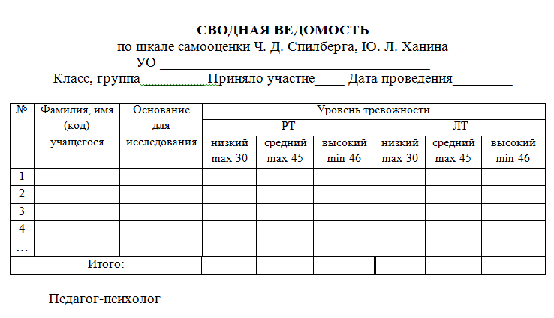
Шкала социально-ситуативной тревоги О.Кондаша, шкала тревоги Спилберга (в адапт.Ханина)
Аналитическая справка (информация по результатам диагностики) составляется аналогично тесту Филлипса

Slide 15

Шкалы социально-ситуативной тревоги О. Кондаша
Уровень тревожности 8-9 класс | Пол | Уровень различных видов тревожности, баллы
 |  | Общая | Школьная | Самооце-ночная | Межлич-ностная
1. Нормальный | ж | 17-54 | 2-14 | 6-19 | 4-19
 | м | 10-48 | 1-13 | 1-17 | 3-17
2.Несколько повышенный | ж | 55-72 | 15-20 | 20-26 | 20-26
 | м | 49-67 | 14-19 | 18-26 | 18-25
3. Высокий | ж | 73-90 | 21-26 | 27-32 | 27-33
 | м | 68-86 | 20-25 | 27-34 | 26-32
4. Очень высокий | ж | 90 | более 26 | более 32 | более 33
 | м | 86 | более 25 | более 34 | более 32
5.Чрезмерное спокойствие | ж | 17 | менее 2 | менее 6 | менее 4
 | м | 10 | - | - | менее 3
Факторы тревожности: самооценочная, школьная, межличностная
Дифференцированный подход: возрастные и гендерные особенности
Уровень тревожности 10-11 класс | Пол | Уровень различных видов тревожности, баллы
 |  | Общая | Школьная | Самооце-ночная | Межлич-ностная
1. Нормальный | ж | 35-62 | 5-17 | 12-23 | 5-20
 | м | 23-47 | 5-14 | 8-17 | 5-14
2.Несколько повышенный | ж | 63-76 | 18-23 | 24-29 | 21-28
 | м | 48-60 | 15-19 | 18-22 | 15-19
3. Высокий | ж | 77-90 | 24-30 | 30-34 | 29-36
 | м | 61-72 | 20-24 | 23-27 | 20-23
4. Очень высокий | ж | 90 | более 30 | более 34 | более 36
 | м | 72 и более | более 24 | более 27 | более 23
5.Чрезмерное спокойствие | ж | 39 | менее 5 | менее 12 | менее 5
 | м | 23 и менее | менее 5 | менее 8 | менее 5
Изменение психоэмоционального состояния, дополнительные исследования
возрастные таблицы с 10-лет
https://vk.com/wall-135142459_85012
А.М. Прихожан
ТРЕВОЖНОСТЬ У ДЕТЕЙ И ПОДРОСТКОВ: ПСИХОЛОГИЧЕСКАЯ ПРИРОДА И ВОЗРАСТНАЯ ДИНАМИКА.

Slide 16
Информация по результатам групповых диагностических исследований
СВОДНАЯ ТАБЛИЦА (м-ка О.Кондаша)
по выявлению уровня тревожности (предэкзаменационной, в период адаптации)
ГУО (УО) ____________________________________
Класс (группа) ________ Приняло участие____ Дата проведения________
№ | Фамилия, имя (код) учащегося | Виды тревожности
 |  | Школьная |  | Самооценочная |  | Личностная |  | Общая
 |  | Мат. зн-ие | Уровень | Мат. зн-ие | Уровень | Мат. зн-ие | Уровень | Мат. зн-ие | Уровень
1
2
…
Общее значение
Уровень | Общая тревожность |  | Школьная тревожность |  | Самоценочная тревожность |  | Личностная тревожность
 | кол-во | % | кол-во | % | кол-во | % | кол-во | %
Нормальный
Несколько повышенный
Высокий
Очень высокий
Чрезмерное спокойствие
Педагог-психолог

Slide 17
АНАЛИТИЧЕСКАЯ СПРАВКА (пример)
Исследование: Определение предэкзаменационной тревожности в ____ классе (группе) или в период адаптации обучающихся класс (группы)_____ (шкала тревоги Кондаша)
Дата проведения: _______________
Приняло участие: 25 обучающихся (100%)
Результаты/выводы
Общий уровень тревожности по группе нормальный: 23 чел. (92%), несколько повышенный уровень– 2 (8%).
Очень высокого и высокого уровней общей тревожности, чрезмерного спокойствия не выявлено.
Анализируя общий результат предэкзаменационной тревожности классе относительно каждого фактора, значимость факторов ранжирована следующим образом: школьная (72%), затем самооценочная (45%), межличностная (12%) тревожность, что обусловлено ситуацией сдачи экзаменов, сопряженных с необходимостью самораскрытия, демонстрации своих возможностей и т.д.
При этом отмечено два обучающихся с наличием повышенной и высокой тревожности по отдельным факторам, с которым необходимо провести дополнительные исследования на предмет влияния изменений психоэмоционального состояния на жизнедеятельность и взаимоотношения с окружающими:
(перечисление обучающихся с указанием фактора или факторов тревожности)
Заключение:
Очень высокого и высокого уровней общей тревожности, чрезмерного спокойствия не выявлено.
Несколько повышенный уровень – 2 (8%).
Дополнительные исследования по изменениям психоэмоционального состояния с обучающимися (указать).
Рекомендации
В работе с обучающимися с факторами повышенной и высокой тревожности соизмерять требования к ребенку с его возможностями. В общении избегать негативных оценок деятельности и личности, особенно публичных. Формировать ситуацию успеха, давая поручения, которые обучающий заведомо успешно выполнит.
и т.д.
Педагог-психолог

Slide 18
Изучение общей самооценки личности (опросник Г.Н. Казанцевой)
Данная методика используется по необходимости и интерпретируется с самооценочной шкалой Кондаша
СВОДНАЯ ТАБЛИЦА
по изучению общей самооценки учащихся
ГУО ____________________________________
Класс ________ Приняло участие____ Дата проведения________
Фамилия, имя (код) учащегося Уровень самооценки |  |  |  |  |  |  |  |  |  |  | Итого по классу
 | 1 | 2 | 3 | 4 | 5 | 6 | 7 | 8 | 9 | … | Кол-во | %
Низкая max – 4
Средняя max + 3
Высокая max + 10
Самооценочная тревожность (по шкале Кондаша) |  |  |  |  |  |  |  |  |  |  | —
дополнительные исследования

Slide 19
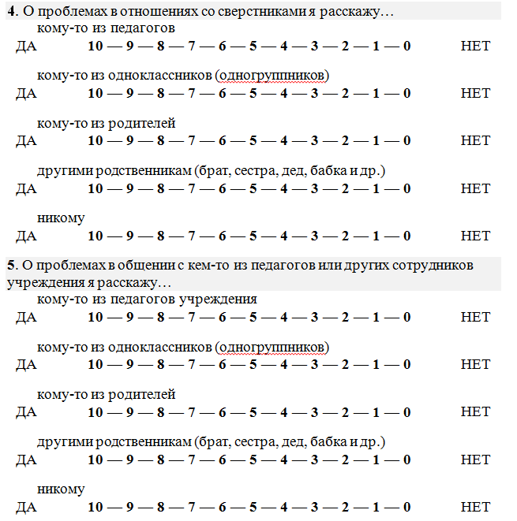
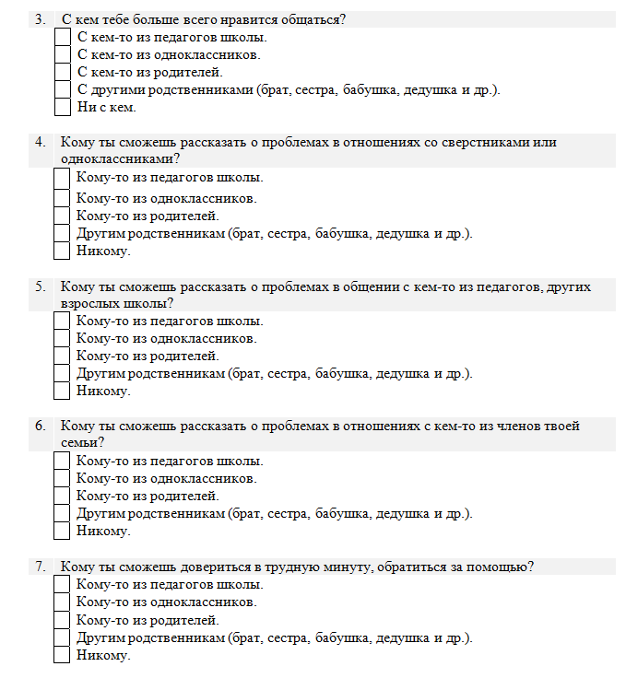
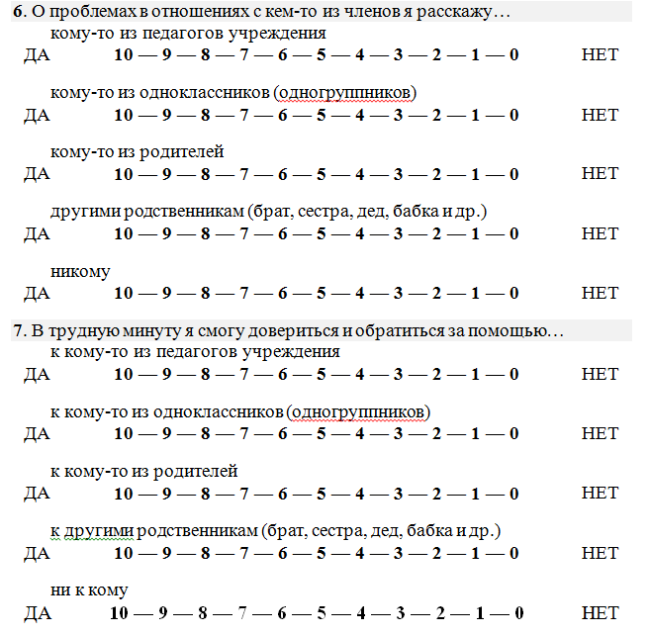
Экспресс-диагностика: определение уровня доверительных отношений обучающихся в социуме
НАПРИМЕР
Возрастные особенности: д/с, 1-5 кл.; 5-8кл.; 9-11кл., УПТО, УССО
определение людей из окружения, которым можно довериться
–

Slide 20
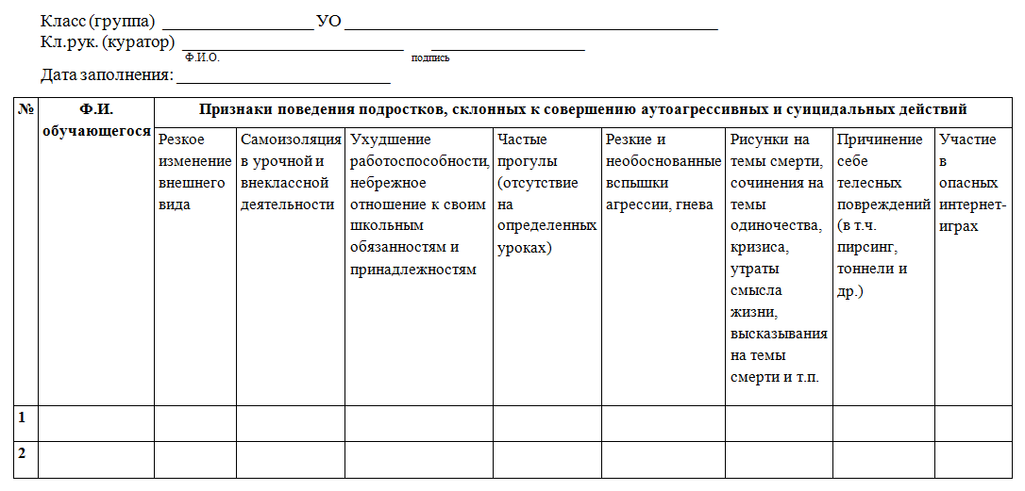
Карта наблюдения за поведением обучающихся
(выявление подростков, склонных к совершению аутоагрессивных и суицидальных действий)
Скриниговый анализ,
возможность сравнительной динамики
Справочно: скриниговые исследования проводятся с целью анализа динамики психического развития, определения лиц, нуждающихся в психологической помощи (Википедия).

Slide 21
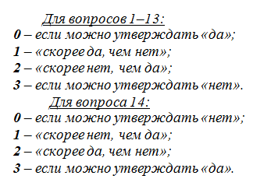
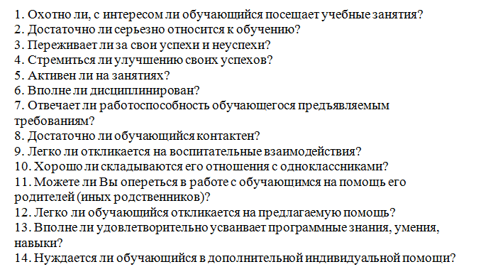
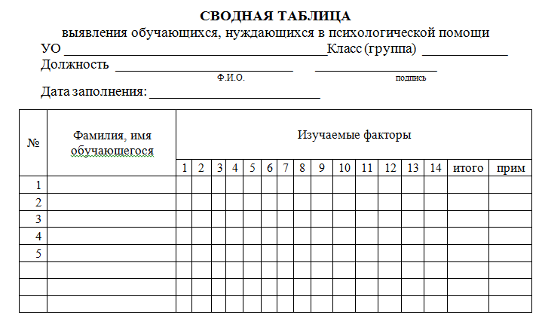
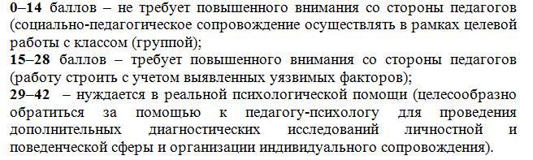
Опросник для классных руководителей, педагогов УОСО, кураторов групп УПО, мастеров ПО
НАПРИМЕР
Принцип комплексного подхода,
скриниговый анализ
возможность сравнительной динамики

Slide 22
Работа с обучающимися, требующими повышенного внимания по результатам диагностики личностной и поведенческой сферы
ПРИОРИТЕТНЫЕ НАПРАВЛЕНИЯ
Суицидальный риск, изменения психоэмоционального состояния
ВЫЯВЛЕНИЕ проблемных ситуаций в поведении и развитии обучающихся
Высокая тревожность (адаптация, экзаменационный период)
Дезадаптация
Предрасположенность к формированию химической зависимости
Переживание негативного опыта
Проблемы в межличностном общении
Нарушения детско-родительских отношений
ОПФР
Профилактическое сопровождение (ВК)
Индивидуальная профилактическая работа
И др.
Журнал учета индивидуальных консультаций
Планирование
Журнал учета индивидуальных форм работы

Slide 23
Методика семейного воспитания О. И. Маткова
СВОДНАЯ ТАБЛИЦА
ПО ОПРЕДЕЛЕНИЮ УРОВНЯ ВЗАИМООТНОШЕНИЙ В СЕМЬЕ ___________________________________________
(на основе методики семейного воспитания О. И. Маткова)
Показатель Ф.И.О. обследуемого | Факторы семейного воспитания |  |  |  |  |  |  |  | Уровень взаимо-отношений в семье max 120
 | 1.Строгость (гибкость) восп-ных. установок max 15 | 2.Восп-ние самост-сти, инициативы max 15 | 3.Доминант-ность одного из родителей, членов семьи max 15 | 4.Отношение к школе, учителям max 15 | 5.Жёсткость (гибкость) методов восп-ния max 15 | 6.Взаимо-отношения в семье max 15 | 7.Взаимо-помощь в семье max 15 | 8.Общность интересов max 15
 | 1,9,17 | 2,10,18 | 3,11,19 | 4,12,20 | 5,13,21 | 6,14,22 | 7,15,23 | 8,16,24 | гр.2+…+гр.9
1 | 2 | 3 | 4 | 5 | 6 | 7 | 8 | 9 | 10
Уровень
Уровень
Уровень
Уровень
Средний балл
Уровень
Ранжировка
Дата проведения ________________ Педагог-психолог ______________ _____________________

Slide 24
Аналитическая справка (пример)
Исследование: определение уровня детско-родительских отношений в семье Ивановых.
(м-ка семейного воспитания О. И. Маткова)
Дата проведения: 24 сентября 2020 г.
Приняло участие: 4 члена семьи (мать и дети)
Дополнительные сведения: по запросу классного руководителя
Результаты/выводы
Очевиден благополучный уровень взаимоотношений в семье, исходя из ответов троих детей и матери, по следующим факторам: отношение к школе, к учителям, по фактору взаимопомощи в семье, в строгости (гибкости) воспитательных установок. Причем, во внимание брались те параметры, результаты в которых имели единогласные ответы. Разностороннее мнение по фактору общности интересов (мама и младшая дочь в контрасте с мнением сына и старшей дочери) вызвано возрастом, чем желанием общаться и наличием проблем в семье. Средний (удовлетворительный фон) отношений по фактору доминированности одного из родителей только придает участию родителей в воспитании детей равную роль. В основном взаимоотношения в семье складываются с участием всех членов семьи в равных долях, что позволяет с лёгкостью достичь более высокого результата.
Заключение
Выявлен благополучный фон взаимоотношений.
Проблем семейного неблагополучия, способных повлиять на изменение психоэмоционального состояния детей, не установлено.
Рекомендации
Мотивировать обоих родителей на сотрудничество с учителями.
Ознакомить маму с некоторые приемами семейного общения для развития общности интересов.
Педагог-психолог

Slide 25
Аналитическая справка
Исследование: Определение уровня взаимоотношений матери и дочери.
(мет-ка семейного воспитания О. И. Маткова)
Дата: 28, 29 сентября 2020 г.
Приняло участие: два члена семьи: мать и дочь 15 лет
Основание для проведения: натянутые взаимоотношения, замкнутость девочки в период посещения семьи на дому.
Результаты: Негатива во взаимоотношениях по результатам исследования не выявлено. В 62,5 % вопросов наблюдается идентичность ответов. При этом по общему уровню взаимоотношений высокие рейтинговые места принадлежат фактору гибкости методов воспитания, общности интересов и фактору самостоятельности и инициативности. Средний уровень (удовлетворительный фон) с одинаковым количеством набранных баллов обеих сторон выявлен по фактору доминирования одного из родителей, где ведущая роль отца в воспитании опускается и матерью, и дочерью. В данной ситуации этот аспект не носит негативный патологический характер по многим личностным характеристикам.
Вывод:
Между выявленным благополучным и удовлетворительным фоном факторов воспитания остальные присутствующие аспекты носят относительно стабильный характер.
Проблем семейного неблагополучия, способных повлиять на изменение психоэмоционального состояния детей, не установлено.
Рекомендации: Мотивировать девочку-подростка на изготовление подарков для обоих родителей; ненавязчиво интересоваться у обучающейся о взаимоотношениях с отцом; с родителями провести консультацию «Кирпичики понимания».
Педагог-психолог ___________________ ____________________

Slide 26
Информация по результатам индивидуальных диагностических исследований
Аналитическая справка / Информация по результатам диагностики
Ф. И. О. Хххххх Хххххх, 16 лет.
Исследование: 1. Изучение выраженности типов мотивации (м-ка Элерса в модификации Грецова)
2. Выявление уровня тревожности (шкала самооценки Спилберга, Ханина)
3. Исследование психоэмоционального состояния (проективная м-ка «Страна чувств».
4. Определение сферы переживания, конфликтных установок, склонности к проявлению агрессии (м-ка РАТ).
Дата: октябрь-ноябрь 2022
Результаты / выводы:
1. Выраженная низкая мотивации к достижению успеха (близка к среднему уровню) и средний уровень мотивации к избеганию неудач свидетельствуют о том, что подросток не всегда уверен в себе, объясняет своё поведение скорее внешними обстоятельствами, чем собственной несостоятельностью, желая поддержать свой имидж в собственных глазах.
2. Выявлена низкая реактивная тревожность и умеренная личностная тревожность. При минимальном проявлении напряжения и беспокойства не склонен воспринимать большой круг ситуаций как угрожающие, реагировать на такие ситуации состоянием тревоги. При этом недостаточно развито чувство ответственности.
3. При определении психоэмоционального состояния на этапе адаптации имеет место избегание ситуаций, способных спровоцировать чувства страха и тревоги. Готовности к проявлению коммуникативных функций и переосмыслению собственного поведения препятствует наличие внутренней обиды, вызванное эмоциональными переживаниями. При этом потребность в общении присутствует. Имеется способность к выражению коммуникативных качеств через реальную деятельность: трудовую, спортивную, творческую. Подростка легко заинтересовать, что позволяет повысить чувство опоры и психологической уверенности как реализации потребности в принадлежности к обществу.
4. Переживаний сложных отношений между людьми не наблюдается. Выявлены защитные тенденции на избегание конфликта. Готов принять оправдывающую позицию и доводы другому в споре. Тема переживания обиды или правоты не просматривается. Провокации в сфере личных, интимных отношений не выявлено. При этом просматривается проблема покинутости, непонятости, предполагаемого неприятия коллективом сверстников. Выражения агрессивных реакций на субъективно переживаемую действительность не выявлено.

Slide 27
Рекомендации:
Мотивировать на позитивное поведение путем создания ситуации успеха в общении со сверстниками и взрослыми.
Повышать внимание к мотивам деятельности, давая подростку поручения исполнительного характера.
Привлекая к общественно-полезному труду, спорту или творческим занятиям, заинтересовывать подростка как процессом, так и предполагаемым результатом данной деятельности.
В индивидуальных беседах с подростком демонстрировать значимость общения и проявлять личный интерес к теме разговора.
Педагог-психолог ______________ _________________

Slide 28
Аналитическая справка (пример)
Ф. И. О. Ххххх Ххххх 15 лет
Исследование: Определение зоны комфортности, выявление случаев жестокого обращений, суицидальных факторов, наличия посттравматических или послестрессовых переживаний. (М-ка незаконченных предложений на основе метода С.И. Подмазиной)
Дата: хх.хх.хх.
Дополнительные сведения: исследование проводилось после возвращения девочки из дома после каникул.
Результаты / выводы:
Содержание предложений для исследования подобраны индивидуально, опираясь на существующую ситуацию, используя известные факты взаимодействия с другими детьми, с целью уточнения либо исключения некоторых жизненных обстоятельств. Исследование проводилось после возвращения девочки из дома после каникул. Исследование проводилось в один этап.
Наибольший эмоционально-оценочный бал (положительные установки: положительный опыт, положительное восприятие, положительные ожидания) преобладают в отношении к самому себе и своим действиям (15 ситуаций из 24). Нейтральные установки (6) отмечены в отношениях со сверстниками, отношении к школе, к дому. При этом имеет место эпизодичность негативных установок (4) в отношении со сверстниками (есть дети, которые…плохие), отношении к школе (я хотела бы учиться…в другой школе), эпизодичны.
В ходе общения установлено, что мнение и установки о школе формирует мама девочки, акцентируя ее внимание на возможность обучения в другой школе.
Заключение:
Благополучный уровень комфортности. Зона комфортности эпизодична в зависимости от ситуации, обстоятельств.
Моментов насилия, жестокого обращения, суицидальных факторов не выявлено.
Посттравматического и послестрессового переживаний негативных моментов и ситуаций, угрожающих жизни и здоровью несовершеннолетней, не выявлено.
Рекомендации:
Создавать благоприятную психологическую атмосферу общения в детском коллективе.
Мотивировать маму на взаимодействие с педагогами УО в интересах дочери.
Организовать индивидуальные консультации с мамой несовершеннолетней по вопросам развития и воспитания девочки, формированию эффективного взаимоотношения в семье.
Педагог-психолог

Slide 29
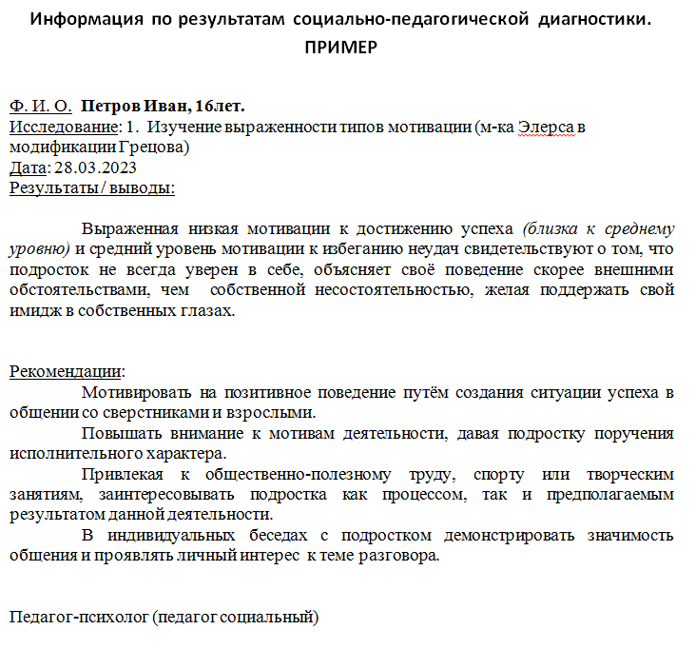

Slide 30
Индивидуальное сопровождение обучающихся с выявленными проблемами, риском суицида (РС)
Измененное психоэмоциональное состояние
Устранение/решение проблемной ситуации
Индивидуальная коррекционная программа
В пределах компетенции педагога-психолога
Низкая степень РС
* – на усмотрение специалиста с учетом интересов ребенка и его индивидуальных особенностей можно составлять при среднем и высоком РС, организуя психологическое консультирование заинтересованных участников образовательного процесса
Психологическая этика
Конфиденциальность
Принцип «Не навреди»
Средняя степень РС
Индивидуальный план (программа)
работы с подростком
Алгоритм МЗ с.5,6
Высокая степень
Все заинтересованные участники образовательного процесса
Индивидуальный план (программа сопровождения) работы с подростком:
отслеживание психоэмоционального состояния,
индивидуальная работа с учащимся, законными представителями;
групповая работа: работа с учебным коллективом обучающегося (класс, группа), вовлечение обучающегося в тренинги, др. формы групповой работы).
При проведении работы по индивидуальному плану (программе) важно отмечать проделанную работу в «Журнале учета консультаций участников образовательного процесса» (отмечать, что даны рекомендации (педагогам, законным представителям), какие мероприятия планируются и т.п.)

Slide 31
ДЛЯ ПРИМЕРА
Индивидуальная коррекционная программа
обучающегося ____класса ГУО «_________________»
Проблема:
высокий уровень межличностной тревожности, в поведении выражены эмоционально-волевая неустойчивость, импульсивность.
Цель: снижение тревожных состояний во взаимодействии с окружающими, нормализация эмоционального и отклоняющегося поведения, формирование адекватного восприятия окружающего мира.
Задачи:
Обучить эффективным способам выхода из кризисных ситуаций и навыкам стрессоустойчивости.
Отработать навыки общения в возможных конфликтных ситуациях.
Сроки реализации: с 08.04.2022 по 25.05.2022
№ п/п | Мероприятие | Дата проведения | Отметка о выполнении
1 | Беседа на темы «Мои чувства, переживания», «Я, мои близкие и мои друзья», «Мои интересы и увлечения» | 11.04.2022
2 | Занятие на коррекцию негативных психологических установок, поведенческих моделей. Притча «Одиночество», обсуждение | 15.04.2022
3 | Составление карты ценностей. Беседа «Смысл жизни». Арт-терапия «Разноцветный мир» | 18.04.2022
4 | Сказкотерапевтические упражнения на поозитивизацию мышления, самоценности подростка. | 22.04.2022
5 | Занятие на актуализацию эмоциональной привязанности с элементами арт-терапии | 25.04.2022
6 | Занятие. Родственные связи и обязанности. (с использованием МАК) | 29.04.2022
7 | Занятие. Принятие норм общественного поведения, осуждающих самоубийство. Сказкотерапия | 02.05.2022

Slide 32
ДЛЯ ПРИМЕРА
8 | Занятие. Приверженность здоровому образу жизни. | 06.05.2022
9 | Упражнение. Позитивное восприятие жизни. Сказкотерапия | 10.05.2022
10 | Занятие. Вера. Религиозная идентичность. Сказкотерапия | 13.05.2022
11 | Рисование «Мое настроение» | 16.05.2022
13 | Беседа на темы «Мои мечты», «Мое будущее – мое решение» | 20.05.2022
14 | Создание плана действий для достижения жизненных целей. Коллаж «Мое будущее» | 23.05.2022
Промежуточная и итоговая психодиагностика
Диагностика эмоционального состояния подростка, особенностей поведения. Методы и методики: наблюдение, беседы с педагогами и подростком, анкетирование, методика «Волшебная страна чувств», «РАТ», опросник «САН». |  | 27.04.2022 24.05.2022
При реализации программы предполагается проведение психологического консультирования педагогов и родителей с целью оказания качественной помощи обучающемуся.
Заключение (отчет) по итогам реализации программы: _______________________________________________________
____________________________________________________________________________________________________________________________________________________________________________________________________________________________________________________________________________________________________________________________________________________________________________________________________________________________
Педагог-психолог

Slide 33
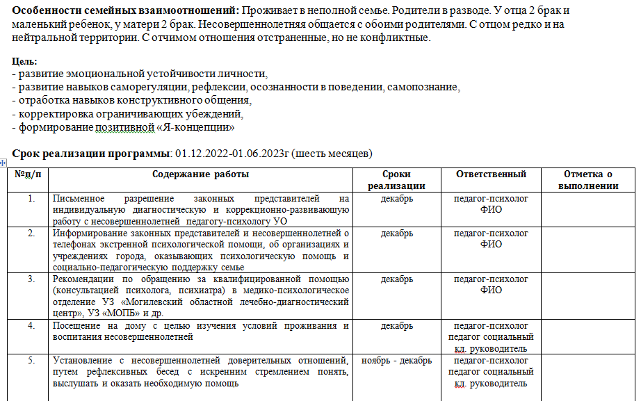
ДЛЯ ПРИМЕРА
Индивидуальная программа сопровождения
обучающегося группы высокого суицидального риска
ГУО «__________________»
Ф.И.О. _____________________
Класс ______________ Возраст _____________________

Slide 34
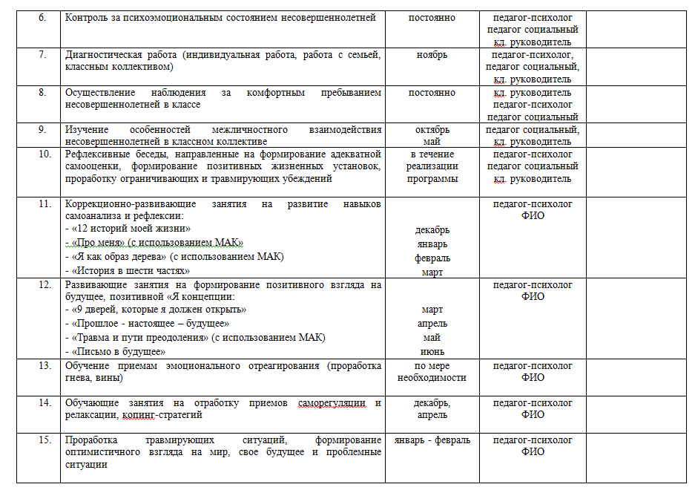

Slide 35
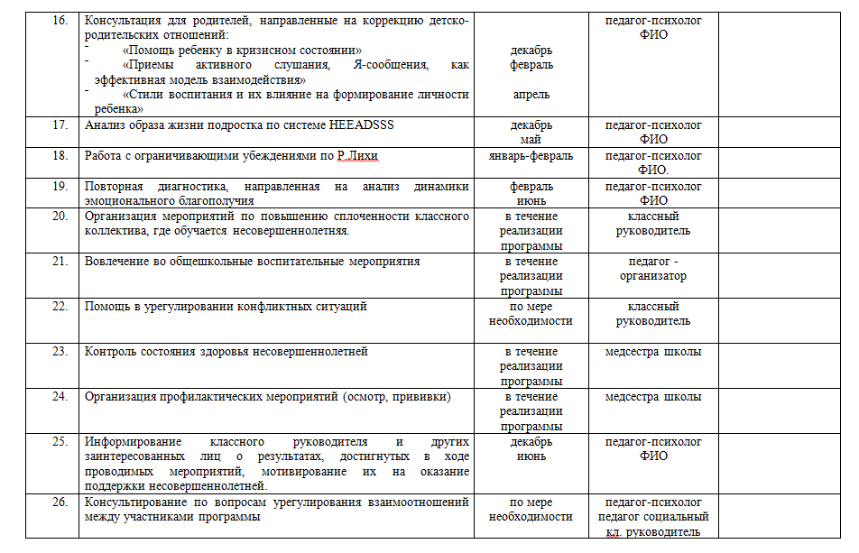

Slide 36
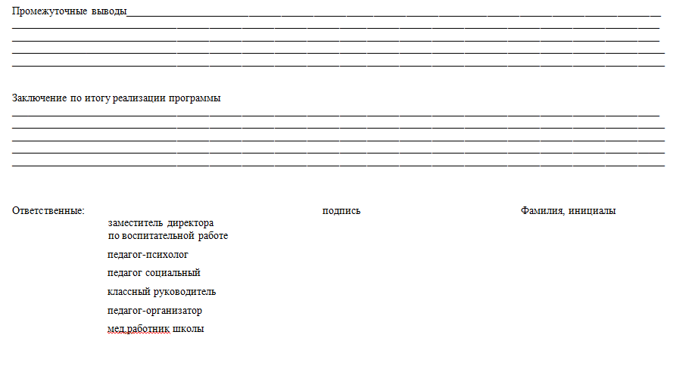

Slide 37
II Организация системы комплексного скоординированного психолого-педагогического сопровождения образовательного процесса, направленного на профилактику суицидальных действий обучающихся
Главное управление по образованию Могилевского облисполкома
Государственное учреждение образования «Могилевский областной социально-педагогический центр»
Обзор нормативных правовых актов, локальной и рабочей документации
Зона ответственности специалистов

Slide 38
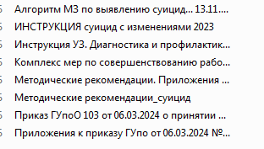
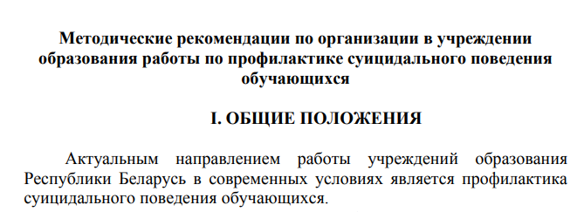
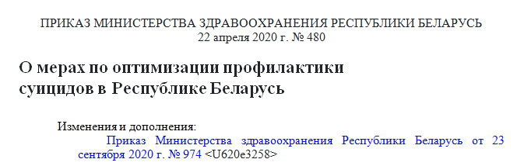
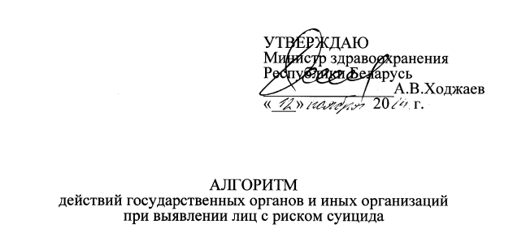
Нормативные правовые акты и локальные документы
Приложения к МР
Индикаторы суицидального поведения
Порядок проведения системной диагностики суицидального риска
Примерная матрица единого информационного часа по профилактике суицидального поведения и формированию позитивно-ориентированной личности обучающихся для учреждений образования, реализующих образовательные программы общего среднего образования, «Жизнь дороже всех сокровищ»
Примерный план-конспект информационного часа «ПСИХОЛОГИЧЕСКОЕ БЛАГОПОЛУЧИЕ ПОДРОСТКОВ» для учащихся 15-17 лет учреждений общего среднего образования

Slide 39

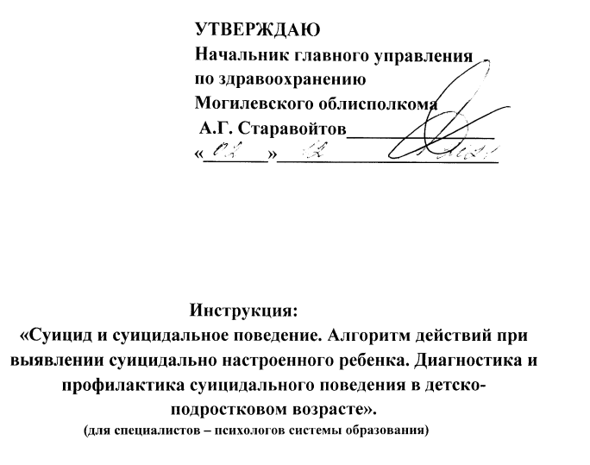

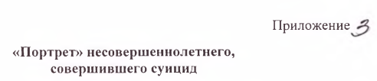
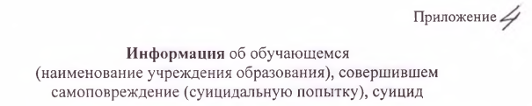
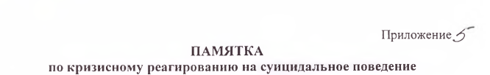

Slide 40
Изучение ситуации по факту самоповреждения (суицидальной попытки), суицида
I Система работы УО по профилактике суицидального поведения
1. План воспитательной работы УО на учебный год – раздел «Воспитание психологической культуры» (отражение работы по профилактике суицидального поведения). Комментарий: если указано «по отделенному плану», то представить план УО на учебный год по профилактике суицидального поведения обучающихся. План работы общежития.
2. Анализ работы по профилактике суицидального поведения за предыдущий учебный год.
3. Планы и отчеты по проведению месячников психологического здоровья (профилактики суцидального поведения) за текущий учебный год.
4. Выписка из приказа о назначении ответственного лица за ведение и хранение Журнала учета информации о несовершеннолетних, вовлеченных в активные сообщества и игры, имеющих суицидальный контент.
5. Копии планов методических объединений, совещаний при директоре, педагогических советов, советов по профилактике и т.п., где рассматривались вопросы профилактики суицидального поведения среди обучающихся колледжа (выписки из протоколов).
6. Работа, проведенная педагогами УО с несовершеннолетним и с группой, в которой она обучается (перечислить: педагог, дата, мероприятие). Материалы по организации работы в рамках внутреннего контроля.

Slide 41
II Социально-педагогическая поддержка и
оказание психологической помощи по факту
1. План работы педагога-психолога, педагога социального на учебный год (по полугодиям). Комментарий: если в плане работы имеется графа «отметка о выполнении», она должна быть заполнена, а мероприятия прописаны в соответствующих журналах учета проведенной работы; наличие мероприятий в планировании по профилактике суицидального риска (сохранения психологического здоровья), которые отражены в плане воспитательной работы УО на текущий год.
2. Самоанализ работы (все, что проводилось, и/или было запланировано, но провести не удалось) с несовершеннолетней и с группой, в которой она обучается (дата, мероприятие), консультирование педагогов колледжа (дата, проблема).
3. Страницы журналов консультаций, индивидуальных и групповых форм работы, в которых зафиксирована указанная выше проведенная работа.
4. Аналитические справки или информация по результатам диагностических исследований с несовершеннолетней и/или группой, в которой она обучается.

Slide 42
III Материалы по организации работы специалистов по профилактике суицидального поведения:
материалы по работе с обучающимися, родителями, педагогами по данному направлению (методическая копилка): материалы тематических консультаций, сценарии занятий, программы тренингов, раздаточный материал, диагностический инструментарий и т.д.;
материалы по сопровождению обучающихся с выявленными суицидальными рисками, изменениями психоэмоционального состояния;
информация по результатам диагностических исследований по выявлению факторов суицидального поведения у обучающихся (ФИО и/или группа, дата проведения, методика, выводы);
ознакомление родителей и педагогов с маркерами (признаками) суицидального поведения, уголовной ответственностью: дата, номер класса (группы) для родителей), подпись, ФИО – если лист ознакомления; иное подтверждение ознакомления – журнал консультаций, выступление на родительском собрании, методическом объединении и т.п.;
наполняемость информационных стендов материалами по данному направлению;
наличие графиков работы и индивидуальных консультаций специалистов и размещение в учебном корпусе и общежитии.

Slide 43
Материалы в пределах компетенции педагога-психолога, педагог социального
Определение ответственности в плане УО по профилактике суицидального поведения на учебный (раздел плана воспитательной работы УО)
Определение ответственности в плане УО по проведению месячников (Неделя психологии – в рамках месячника в начале учебного года) психологического здоровья (профилактики суицидального поведения) – сентябрь-октябрь, март-апрель. Отчеты по итогам проведения.
Материалы тематических консультаций, занятий, СПТ, раздаточный материал, видеоматериалы и др.
Диагностический инструментарий.
Информация по результатам диагностических исследований (аналитическая справка), протоколы исследований, бланки ответов, листы наблюдений. Дата проведения!!!
Материалы по ознакомлению законных представителей, педагогов с признаками (индикаторами) суицидального поведения, ответственностью. Дата проведения!!!
Иные материалы (аналитическая информация, отчеты, справки, материалы переписки в пределах компетенции)

Slide 44

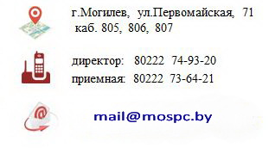
УСПЕХОВ!
ЗДОРОВЬЯ!
БЛАГОПОЛУЧИЯ! ВЗАИМОПОНИМАНИЯ!
Отдел профилактики и комплексной реабилитации 80222 74-32-19

